Slide 1
统计平台Q4规划

Slide 2
总结
1、成立项目，制定关键任务和KPI，目标明确
2、通过迁移，发现系统中问题众多，系统庞大、坑很多
3、系统众多，但没有一个可以完全满足用户的需求
4、将唯一数和唯一值迁移出来，腾出16台服务器；但计 算时间较之前翻倍
5、对hadoop集群的应用不够深入
5.1、异常作业拖垮\拖慢整个集群
5.2、异常大作业浪费slots
5.3、部分slaves机器带宽被占满

Slide 3
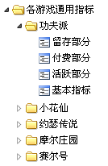
Q3回顾
● 重点工作
1、beta.stat.taomee.com(统一页面以及SDK)
2、唯一数唯一值类型的计算迁移至hadoop计算(每日新增26G的源数据)
2.1、统一不同类型游戏的数据收集方式
2.2、统计数据走外网发送
2.3、数据收集上来后的计算模块可以随意的扩展
3、各游戏核心指标梳理并统一

Slide 4
未来规划
目标：统计平台->数据平台
步骤：
1、统一当前的四大类统计系统(老统计、无线统计、广告效果、区服类统计)(10.1.1.104)
2、自定义数据查询与分析系统
3、数据挖掘层面，主动为项目部提供有参考价值的数据

Slide 5
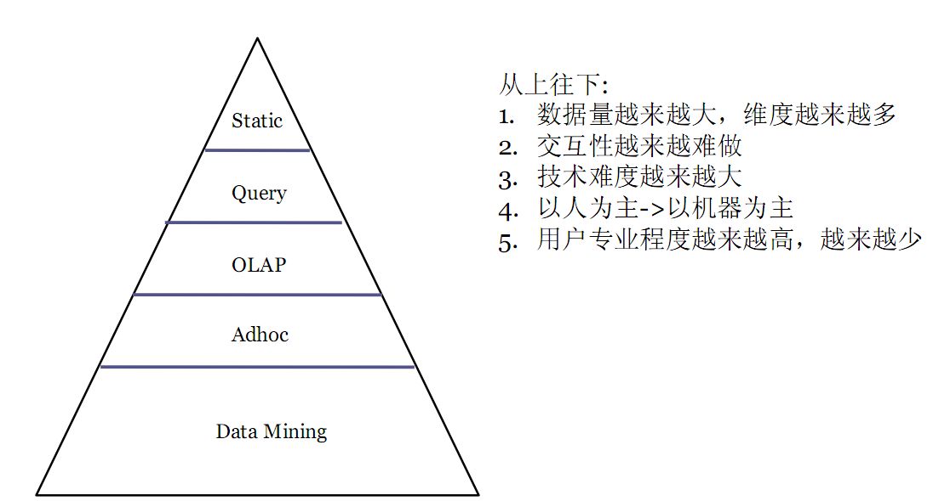
大数据分析趋势

Slide 6
Q4规划
统计系统改造，老系统全部推翻
为什么？
1、繁重的添加统计项和修复数据的工作
2、纯二进制传输，项目部不易查找问题
3、消息逐条确认机制，发送缓慢
4、一堵全堵，数据没有优先级
5、代码混乱，不易维护
6、系统众多，不统一(广告系统、无线统计、分区服统计、不分区服统计)

Slide 7
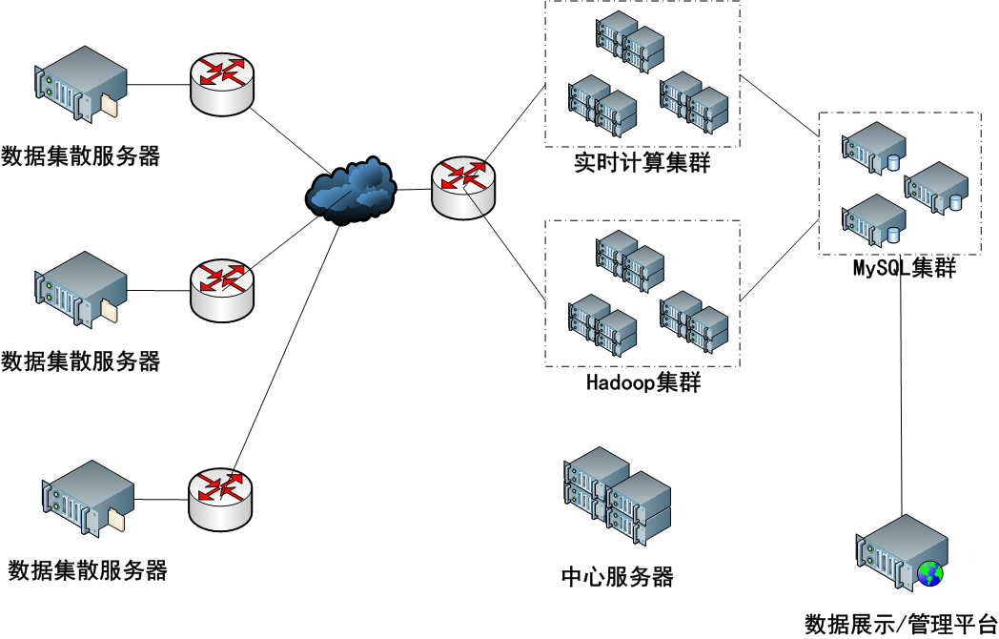
Q4规划

Slide 8
2013年10月
2013年11月
2013年12月
前端
游戏玩家
收入分析
经济系统
自定义数据
任务分析
游戏概览
游戏合计
新增玩家
活跃玩家
玩家留存
在线玩家
玩家流失
游戏习惯
后台
数据采集
数据分析
数据加工
数据库设计
SDK设计与实现
收集客户端设计与实现
中转
服务端实时计算
中心控制服务器
Dbserver
基本项的MR
复杂数据的计算
接入一款游戏

Slide 9
关键任务和里程碑点
1、数据库设计、SDK接口设计以及实现、客户端设计以及实现、前端页面实现游戏玩家部分的功能(10月31日)
2、中转、服务端实时计算、中心服务器以及dbsever的设计以及实现、前端页面实现收入分析、经济系统、自定义事件以及其他部分的功能(11月30日)
3、hadoop每日数据基本加工MapReduce实现(11月15日)
4、hadoop离线数据的复杂加工，比如留存、流失等，支持策划可配置加工方法(12月15日)
5、接入一款游戏、前端页面实现任务分析、概览、总体等页面部分的功能(12月31日)

Slide 10
Q4规划
KPI
运营事故<=3
新的平台基本可用

Slide 11
Hadoop集群
现状
12个datanode 总：53T 已使用：25T(2份)
统计：空出16台唯一数服务机器

Slide 12
服务器硬件需求
数据量评估
 | 20130916 | 20130917 | 20130918 | 20130919 | 20130920 | 20130921
统计平台 | 6427444038b=6G | 6679648647b=6G | 15525553901b=15G | 30707654085b=29G | 27786469735b=26G | 23306755284b=22G
广告效果 | 1851303580b=1.7G | 2071640896b=1.9G | 4323192753b=4.0G | 7988674439b=7.4G | 6814580319b=6.3G | 5833514526b=5.4G
无线统计 | 9243430916b=8.6G | 9100580570b=8.4G | 11220773467b=10.4G | 15716023340b=14.6G | 14697448294b=13.6G | 13482303524b=12.5G
创想反外挂+多区服统计 | 510133851b=0.47G | 512243537b=0.47G | 1450563437b=1.35G | 3090410746b=2.87G | 2815729459b=2.62G | 2319681343=2.16G
汇总 | 17G | 17G | 31G | 53G | 50G | 43G
时间 | 已使用 | 增量
20130918 | 12058661143968=11230G
20130919 | 12399916110009=11548G | 318G
20130920 | 12788624053658=11910G | 362G
20130921 | 13134547489318=12232G | 322G
300G*100天=30T(1份) 当前集群剩余容量：28T

Slide 13
Q4需求
IP | 硬盘 | 内存 | 用途
192.168.71.55 | 2T×4 |  | Datanode
192.168.71.79 | 2T×4 |  | Datanode
192.168.71.54 | 2T×4 |  | Datanode
192.168.71.80 | 2T×4 |  | Datanode
192.168.71.63 | 2T×4 |  | Datanode
192.168.71.77 | 2T×4 |  | Datanode
192.168.71.81 | 2T×4 |  | Datanode
192.168.71.61 | 2T×4 |  | Datanode
192.168.71.66 | 0 | 16G | Datanode
192.168.71.58 | 1T×4 |  | Stat-server

Slide 14
数据量
 | 输出 | 输入
20130916 | 44929438512=41.8G | 6G
20130917 | 44922347341=41.8G | 7G
20130918 | 49012008712=45.6G | 15G
20130919 | 54317302754=50.5G | 29G
20130920 | 54716050480=50.9G | 26G
20130921 | 55082773320=51.3G | 22G

Slide 15
老的平台日志格式：
统计项ID、时间戳、value
新平台日志格式：
时间戳、游戏、平台、区号、服号、事件、统计项、附加key、操作
数据由3列变为9列
每天源数据量会扩大3倍，也就是20G->60G
每天输出数据量扩大3倍，也就是45G->135G
一个季度的需求量是：200G*100天= 20T*3份=60T
服务器需求： 60T/6T =10台

Slide 16
团队
1、产品
2、前端开发
3、后台开发
服务器端开发
hadoop开发（欠缺一个资深的人员）

Slide 17
谢谢大家！

